Slide 1
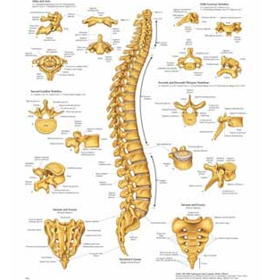
Wirbelsäule, Kopfgelenke
Dr. Altdorfer

Slide 2
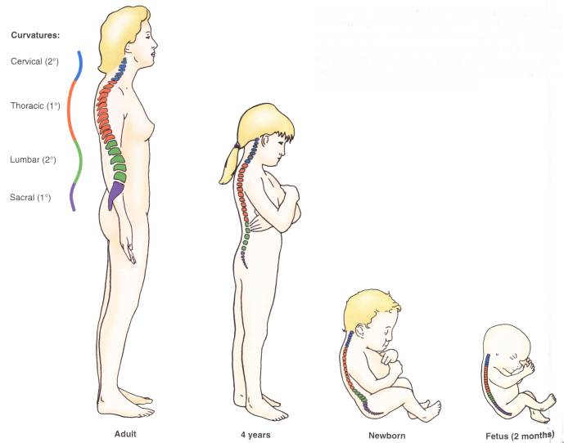
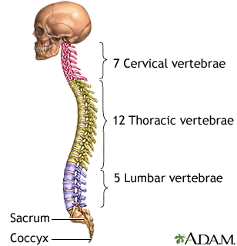
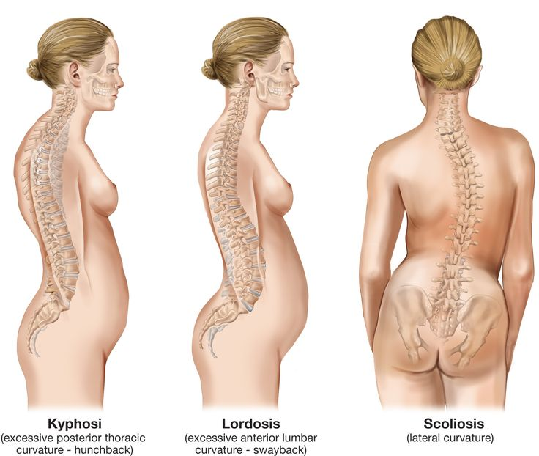
Lordosis
Kyphosis
Lordosis
Scoliosis

Slide 3
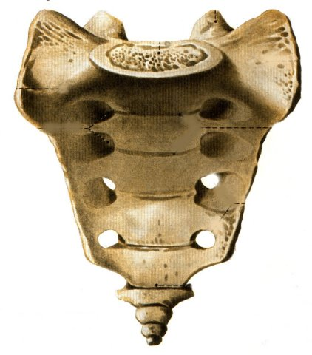
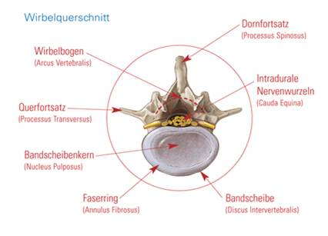
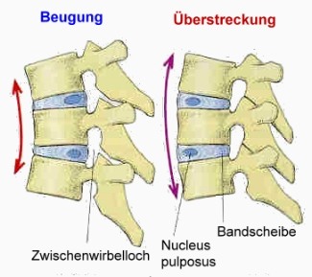
Verbindungen
Synostosis
Synchondrosis
Syndesmosis
Articulatio intervertebralis
Discus intervertebralis = Bandscheiben aus Faserknorpel
-stoßdämpfend; Alter: Flüssigkeitsverlust

Slide 4
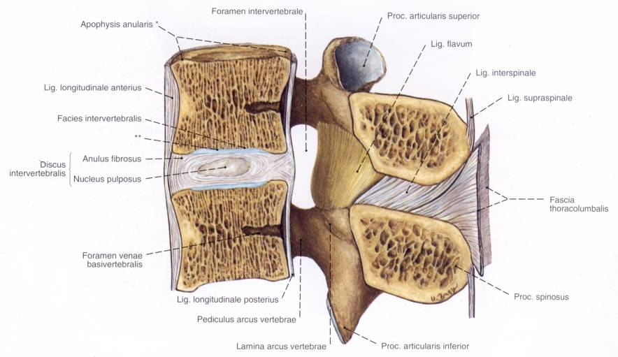
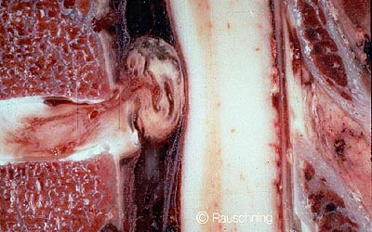
Discus intervertebralis:
weicher Gallertkern: Nucleus pulposus,
straffer Faserring: Anulus fibrosus
Vorwölbung, Vorfall

Slide 5
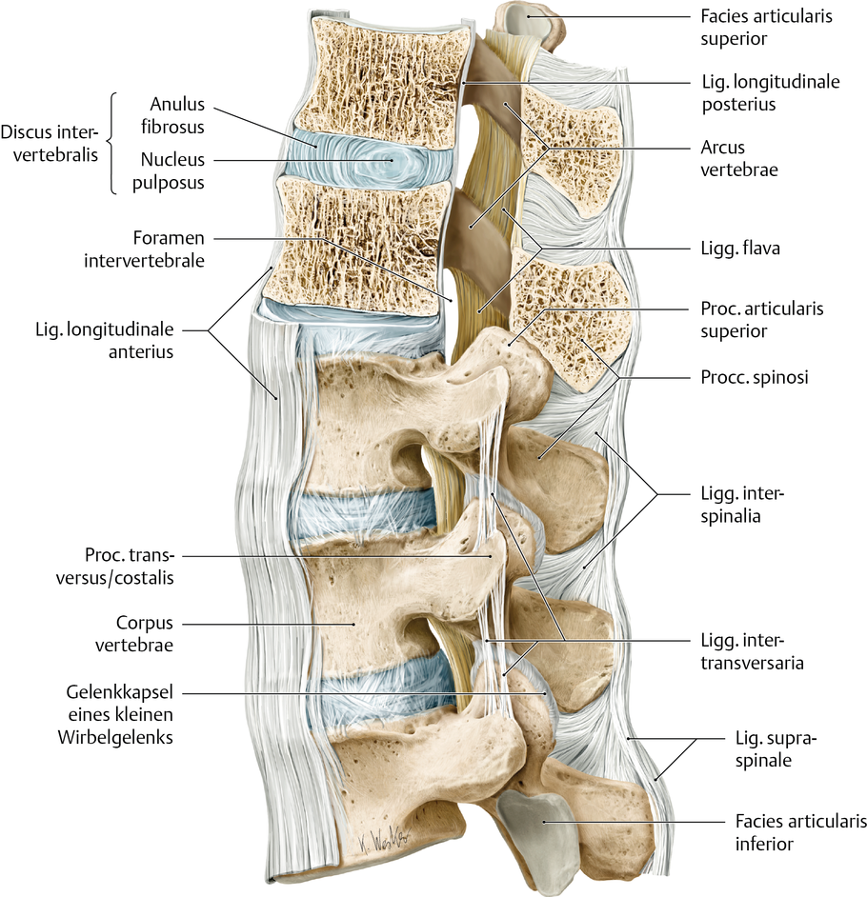
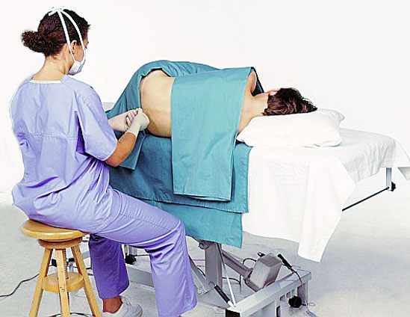
Syndesmosis

Slide 6
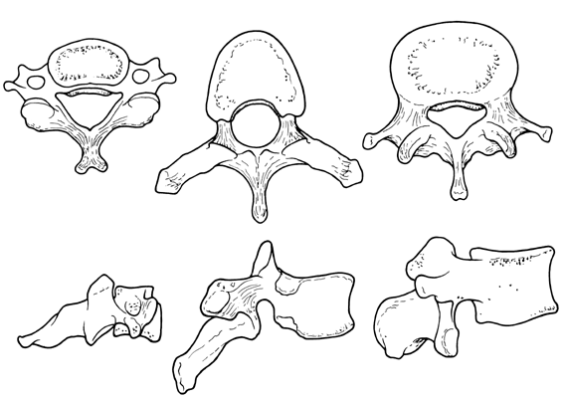
Articulatio intervertebralis

Slide 7
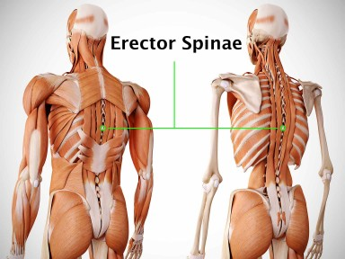
Articulatio intervertebralis

Slide 8
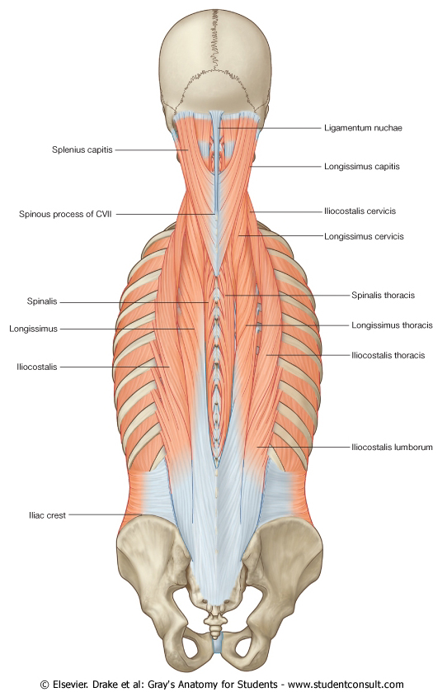
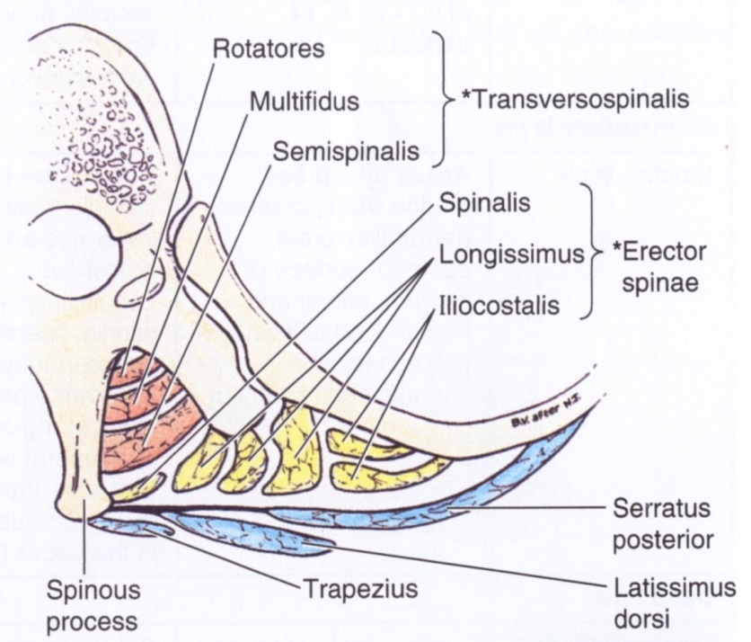

Slide 9
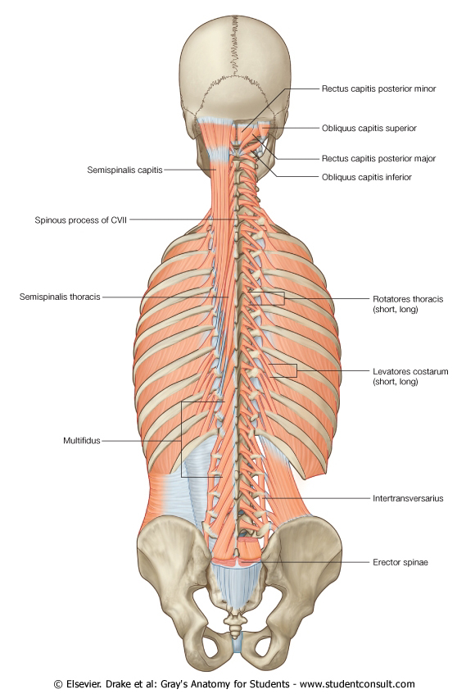
Transversospinale Muskeln:
-Semispinalis
-Multifidus
-Rotatores

Slide 10
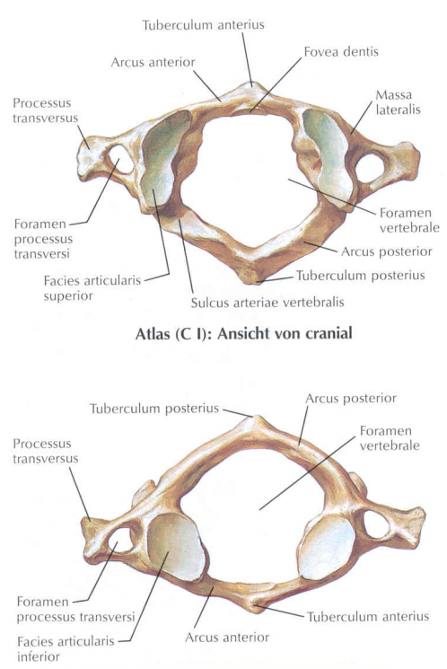
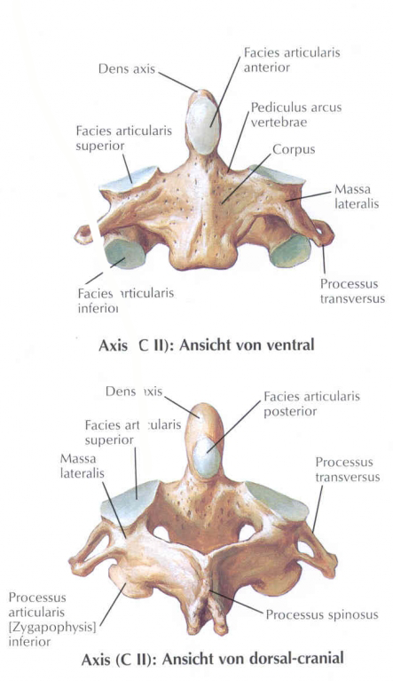
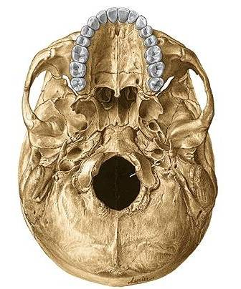
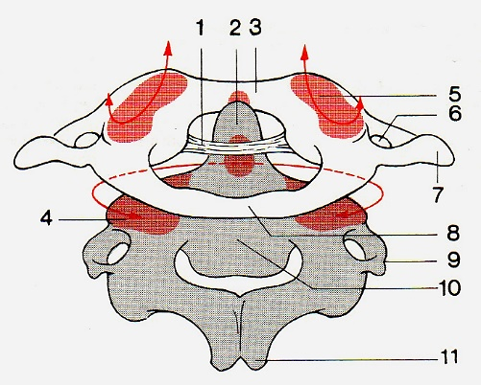
Kopfgelenke
Articulatio atlantooccipitalis
Articulatio atlantoaxialis
Condylus occipitalis

Slide 11
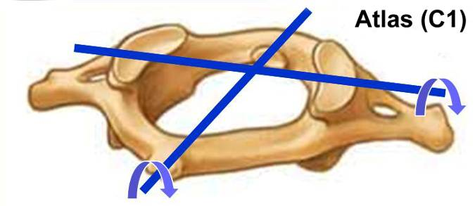
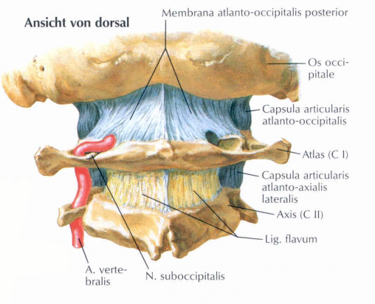
Articulatio atlantooccipitalis
Condyli occipitales
Foveae artt. supp. atlantis
≈ eiförmiger Gelekkörper
Achsen: → Art. ellipsoidea
1. sagittale
2. transversale

Slide 12
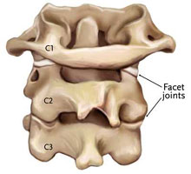
Artt. atlantoaxiales
Art. atlantoaxialis mediana
Fovea dentis
Facies articularis ant., post.
Lig. transversum atlantis (mit Knorpel)
Artt. atlantoaxiales latt.
Facies articularis inf. atlantis
Facies articularis sup. des Axis
Achse: vertikal

Slide 13
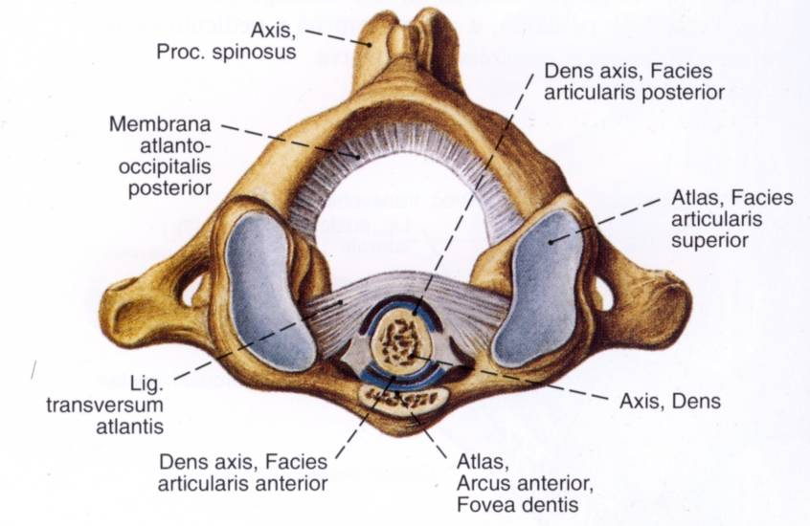
Fovea dentis
Lig. transversum atlantis

Slide 14
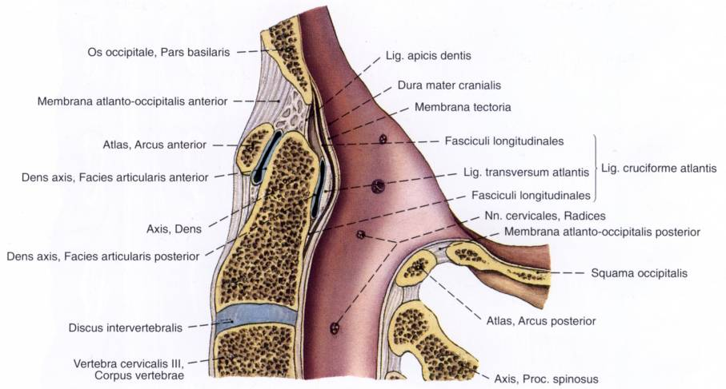
Bandapparat
Lig. longitudinale ant.
Ligg. flava
Lig. longitudinale post.
Lig. longitudinale ant. → Membrana atlantooccipitalis ant.
Ligg. flava → Membrana atlantooccipitalis post. (wird von A. vertebralis, Venenplexus, N. suboccipitalis durchbohrt)
Vom Clivus
Membrana tectoria → Lig. longitudinale post.

Slide 15
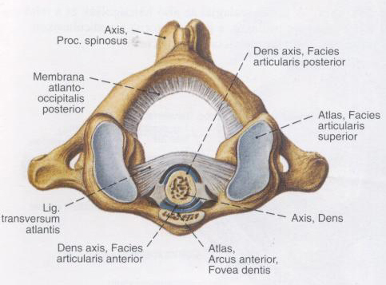
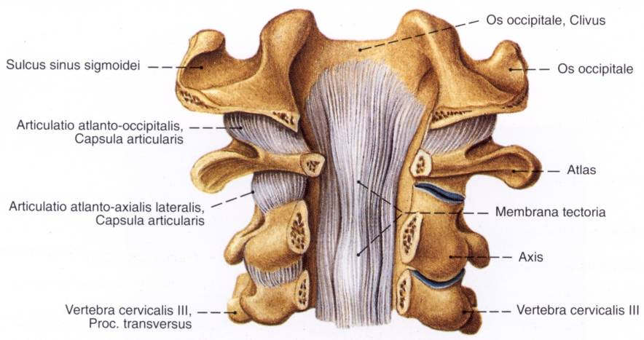
Bandapparat
Lig. cruciforme atlantis = Lig. transversum atlantis + Fasciculi longitudinales
Mit Faserknorpel Einsatz
Ligg. alaria: Führungs- und Hemmungsbänder
Lig. apicis dentis: Rest der Chorda dors. → Tumore!

Slide 16
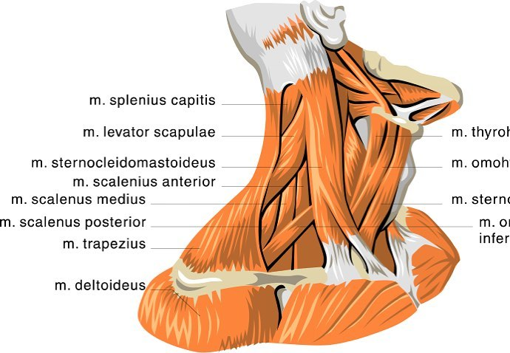
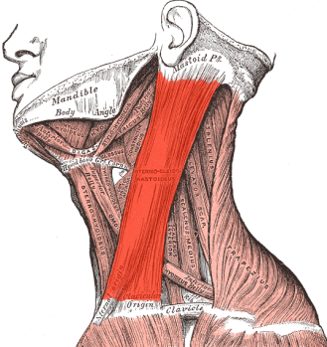
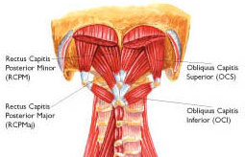
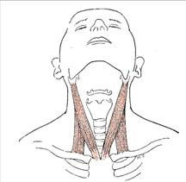
Bewegungen
Art. atlantooccipitalis (Eigelenk, Art. ellipsoidea):
Art. atlantoaxialis (Drehgelenk, Art. trochoidea)
Art. atlantooccipitalis:
Um die transversale Achse: Nickbewegungen (20-35°)
Achse: hinter dem äußeren Gehörgang, quer durch Vorderränder des Proc. mastoideus
Um die sagittale Achse: Seitneigungen (10-15°)
Art. atlantoaxialis:
Um die vertikale Achse: Drehbewegung (35-55°)
Hemmung: Ligg. alaria

Slide 17
Literatur:
Rauber-Kopsch: Anatomie des Menschen
Waldeyer: Anatomie des Menschen
Netter: Atlas of human anatomy

